Slide 1
Pozdravljena Tamara in Tilen!
Delo v tem tednu:
Oglejta si PPT predstavitev in besedilo prepišita v zvezek!
Svoje delo fotografirajta in mi do petka pošljita na nina.pomberg@gmail.com.

Slide 2


Slide 3
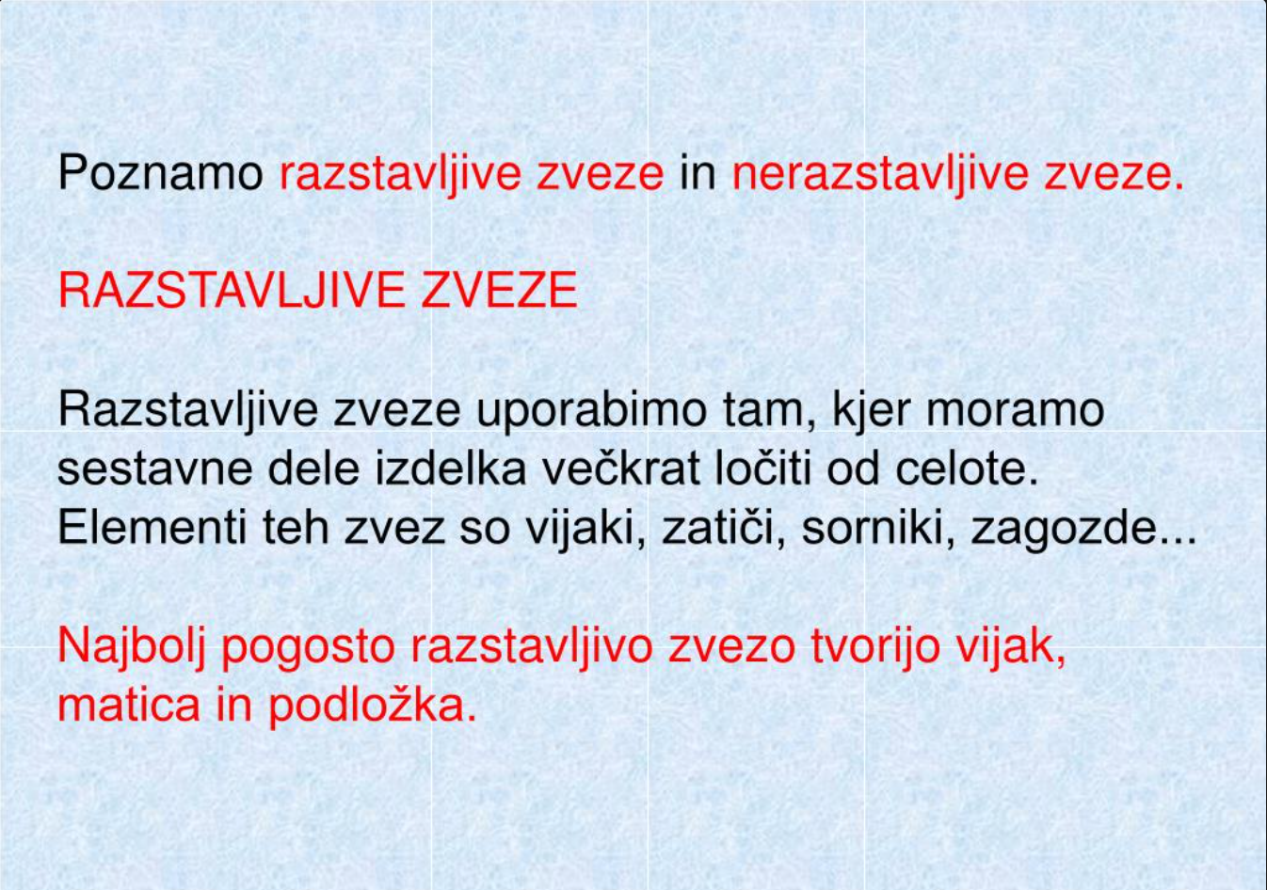

Slide 4
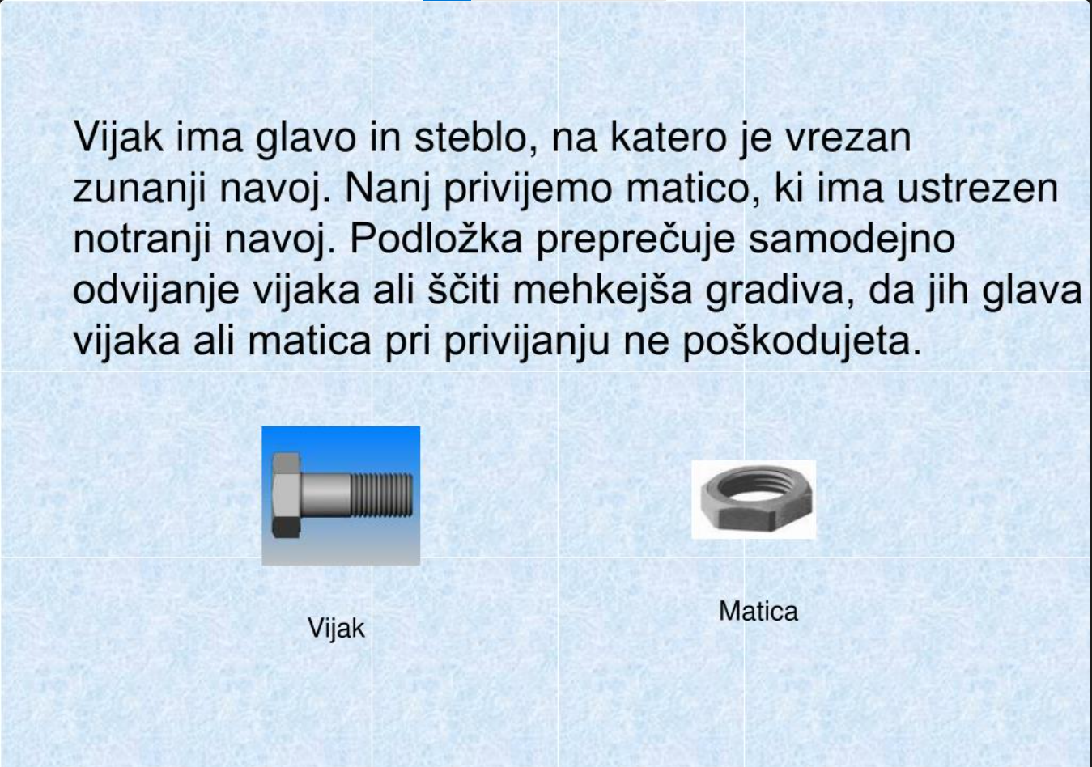

Slide 5
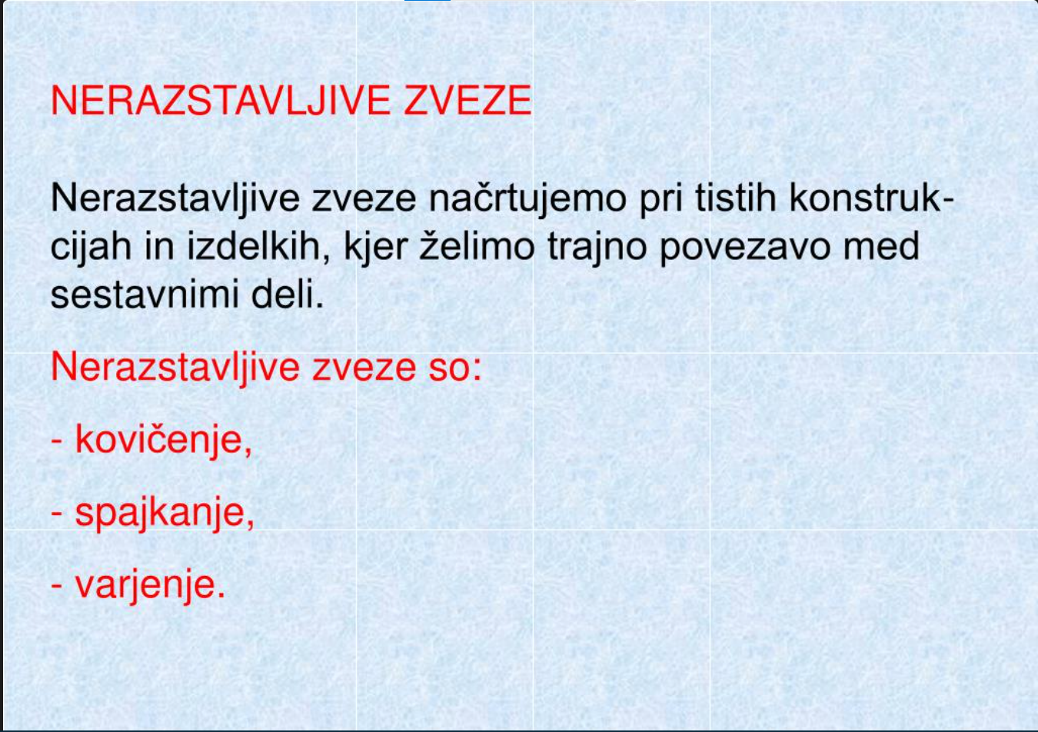

Slide 6
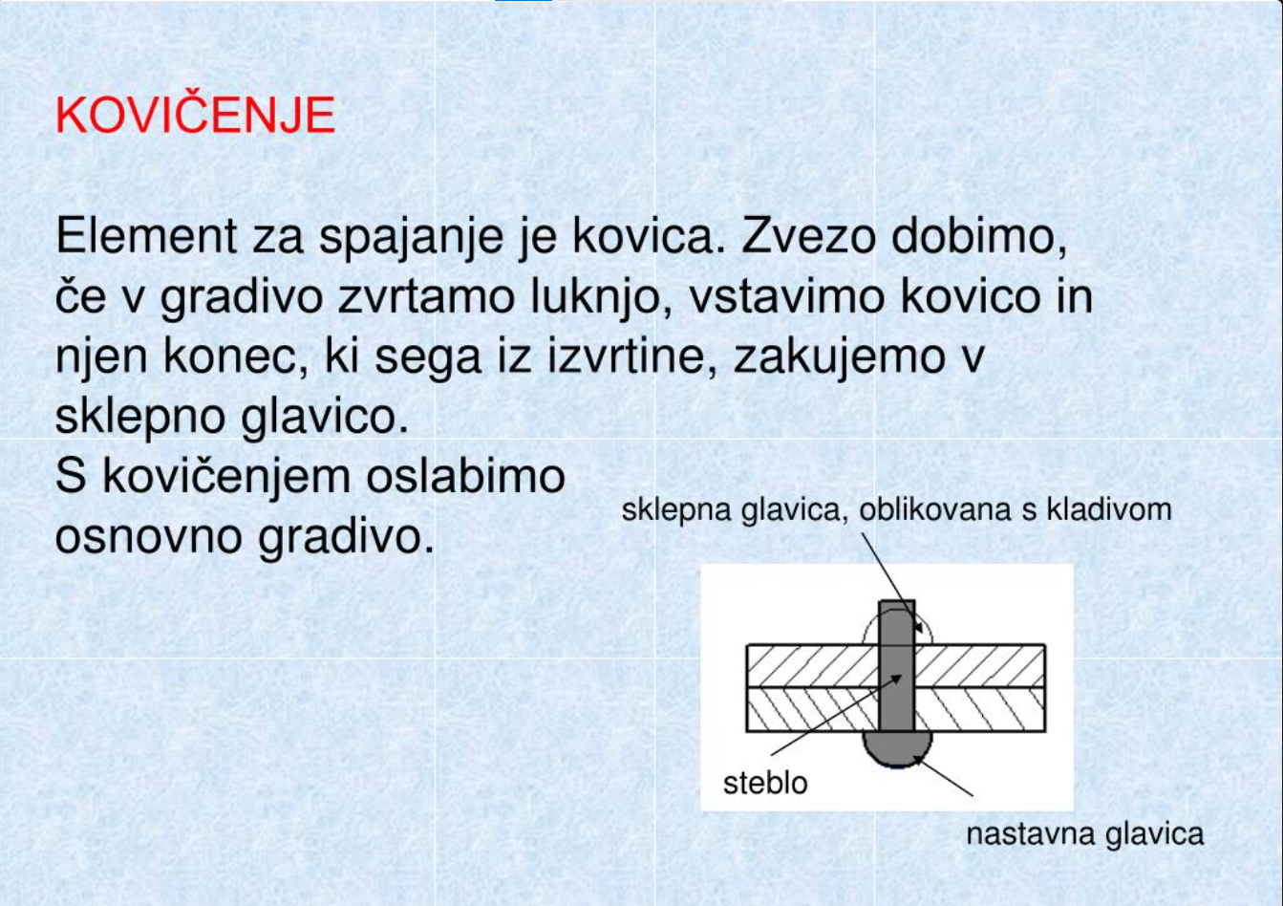

Slide 7
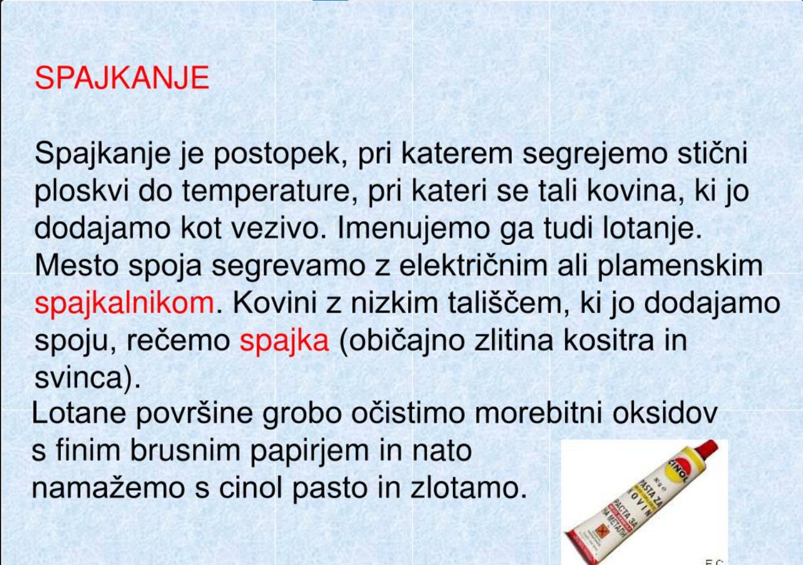

Slide 8
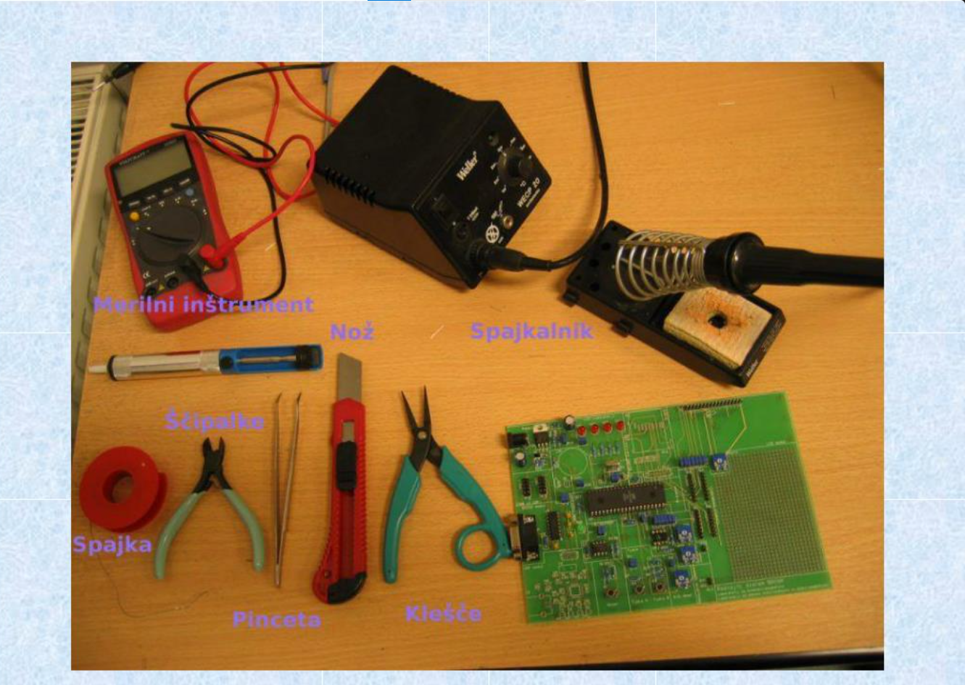

Slide 9
